Slide 1
Chap6―6
微分方程数值解⎯Euler 法

Slide 2
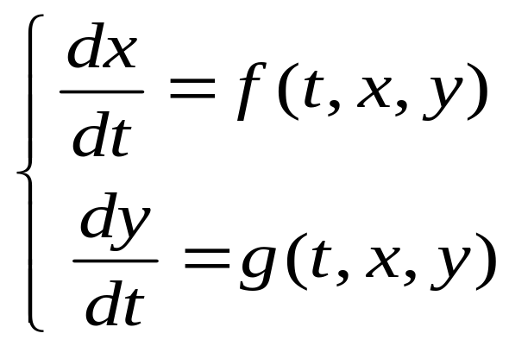
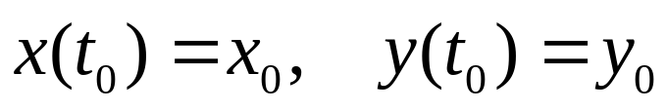
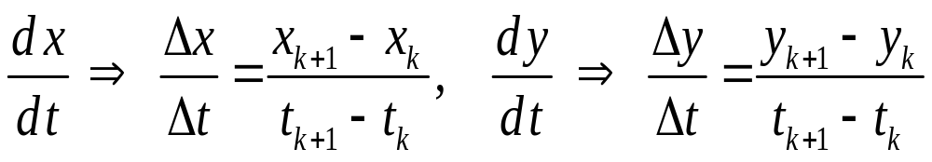
微分方程组
初始条件
Euler方法十分简单, 就是用差商代替
微商,即

Slide 3
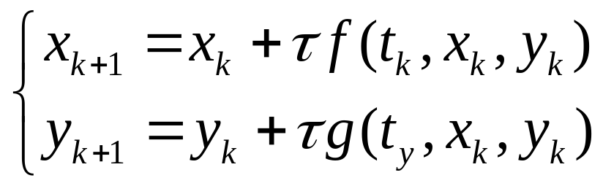

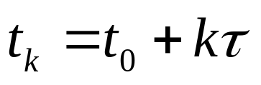
通常取Δt为常数τ,就得到由第k 步
的值到第k+1步的值之间的关系式
Euler迭代格式
其中
由初值（x₀ , y₀）可以逐步求出一系列的
（x_{k} ,y_{k}）

Slide 4
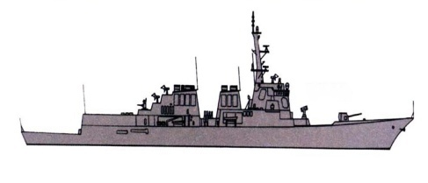
导弹追踪问题
某军的一导弹基地发现正北方向120 km
处海面上有敌艇一艘以90 km/h的速度向正东方
向行驶. 该基地立即发射导弹跟踪追击敌艇,
导弹速度为450 km/h，自动导航系统使导弹在
任一时刻都能对准敌艇.试问导弹在何时何处
击中敌艇？

Slide 5


➢ 如图建立坐标系
120
当t =0时,导弹位于原点O,
敌艇位于(0,H)点, H =120 (km).
P(x, y)
当时刻t ,导弹位于P(x(t),y(t))
敌艇位于(90t, H)点
O
x

Slide 6
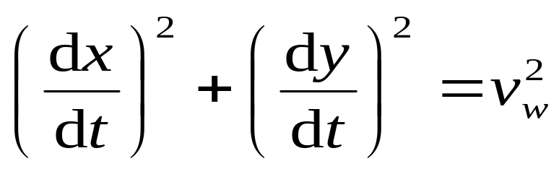
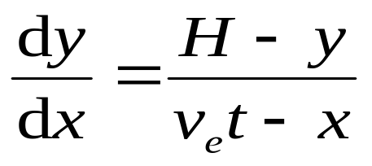
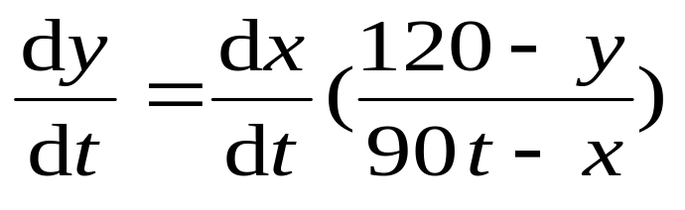

➢ 数学模型
时刻t 导弹的位置为P(x(t),y(t)),其
速度可由水平分速度与垂直分速度合成
导弹方向指向敌艇,故有
V_{w} = 450 (km/h) V_{e} = 90 (km/h)

Slide 7

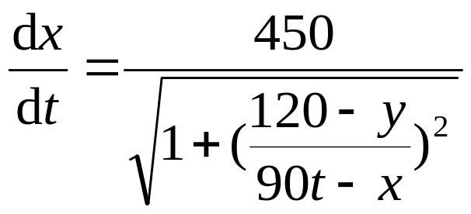
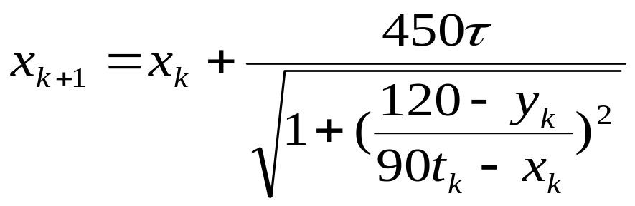

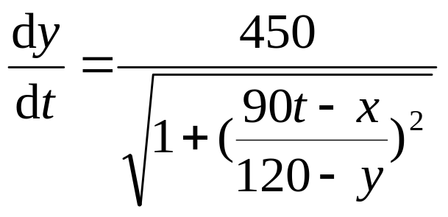
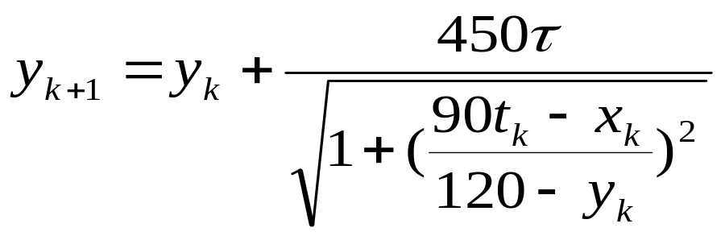
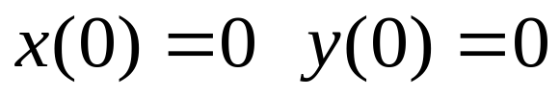
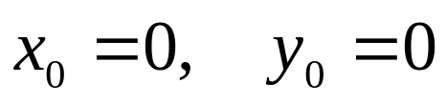
➢ 微分方程组
Euler迭代格式
t_{k+1} 时导弹位于(x_{k+1} ，y_{k+1})

Slide 8
计算到 y_{k－1} <H, y_{k}≥H 停止，取L ≈ x_{k}
➢ 利用Matlab
当τ = 0.05, L≈x₆= 29.195 T ≈0.3244
当τ = 0.001, L≈x₂₇₈=25.049 T ≈0.27833
关于微分方程数值方法
大多数微分方程－即使形式十分简单，
也可能无法用解析方法求解，因此数值方法
极其重要

